Slide 1
用于质子治疗束流监测的高精度位置灵敏闪烁光纤探测器的研制
刘亚楠，刘栋，赵文萍，李莎，王安庆，冯存峰
山东大学
2026年8月11日
2026年8月登封-第二十三届全国核电子学与核探测技术学术年会

Slide 2
Outline
1 研究背景&目的
2 闪烁光纤探测器的研制方案
  -结构、各组成部分、整体性能
3 其他闪烁光纤探测器
4 部件国产化
5 小结

Slide 3
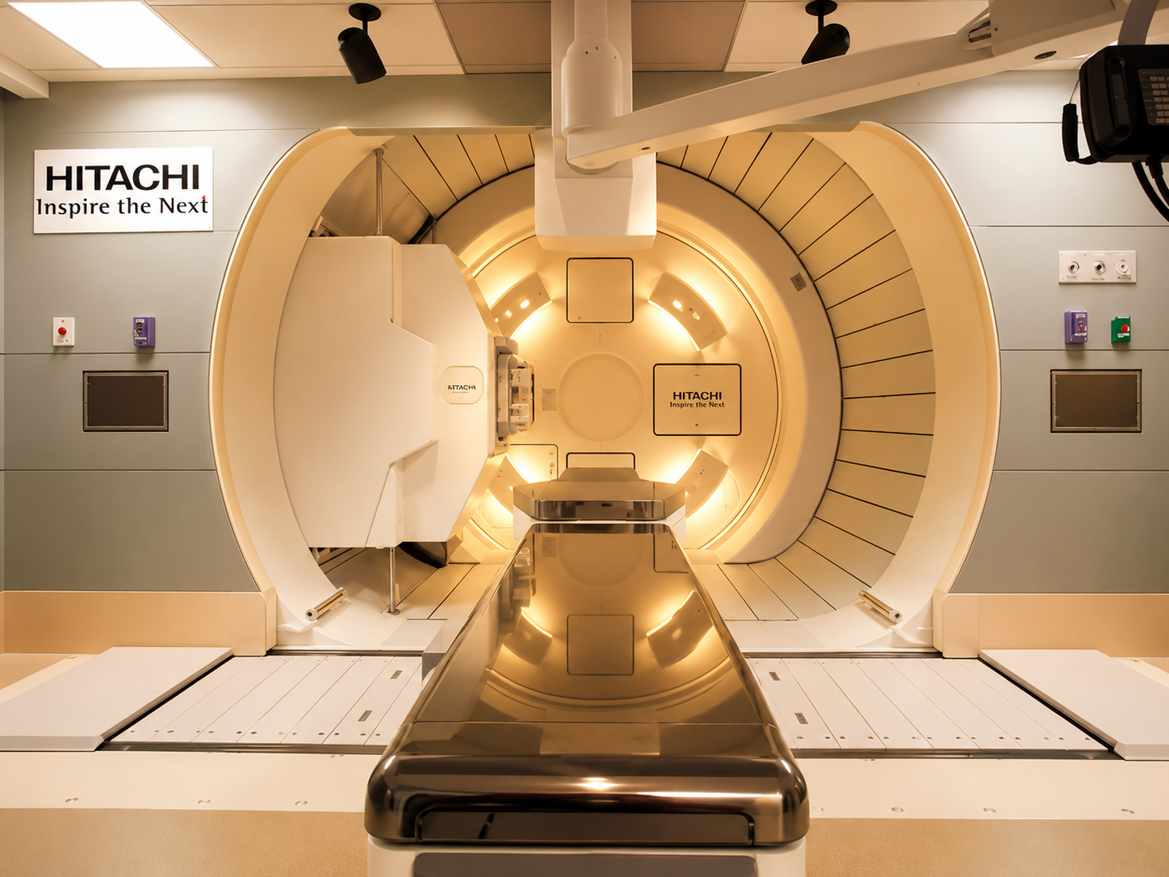
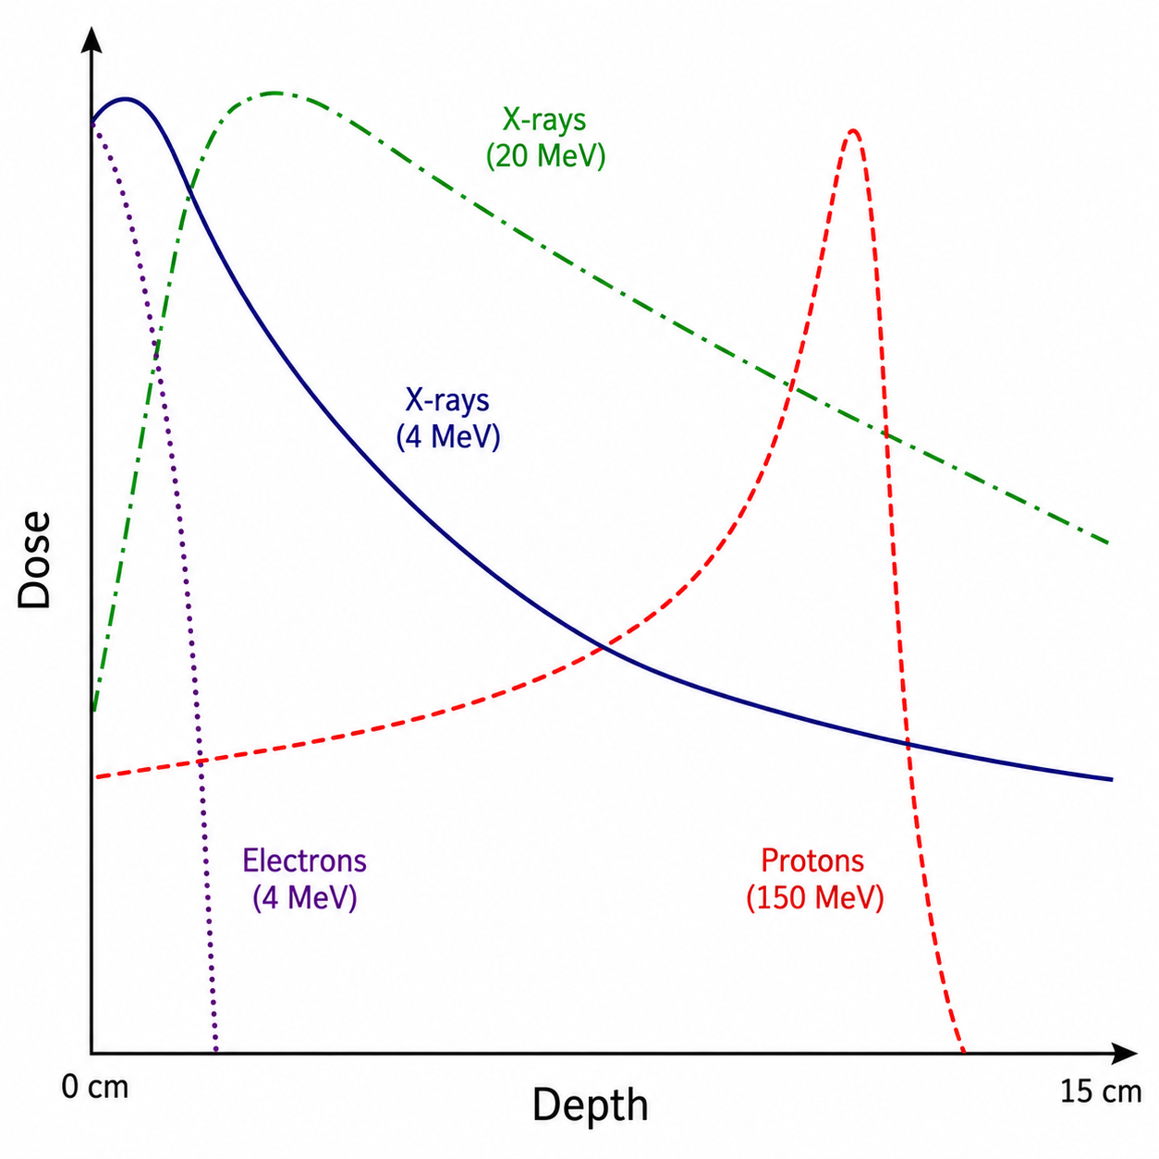
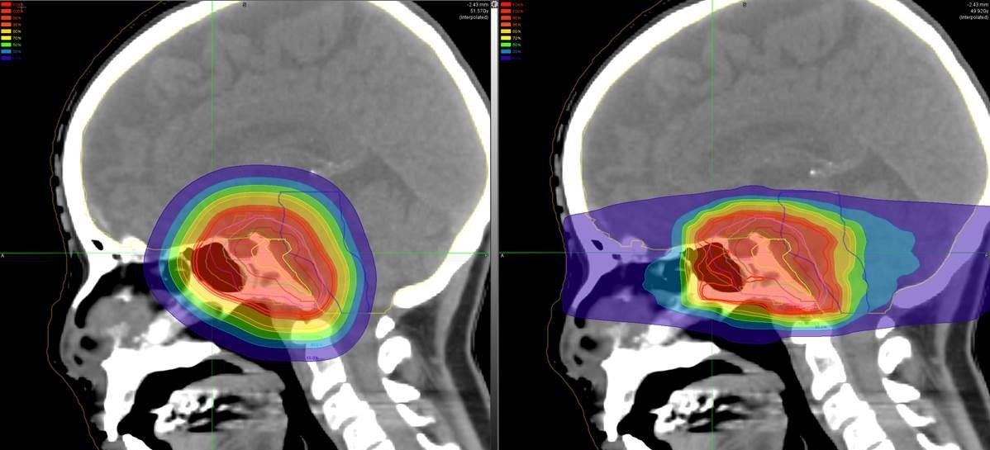
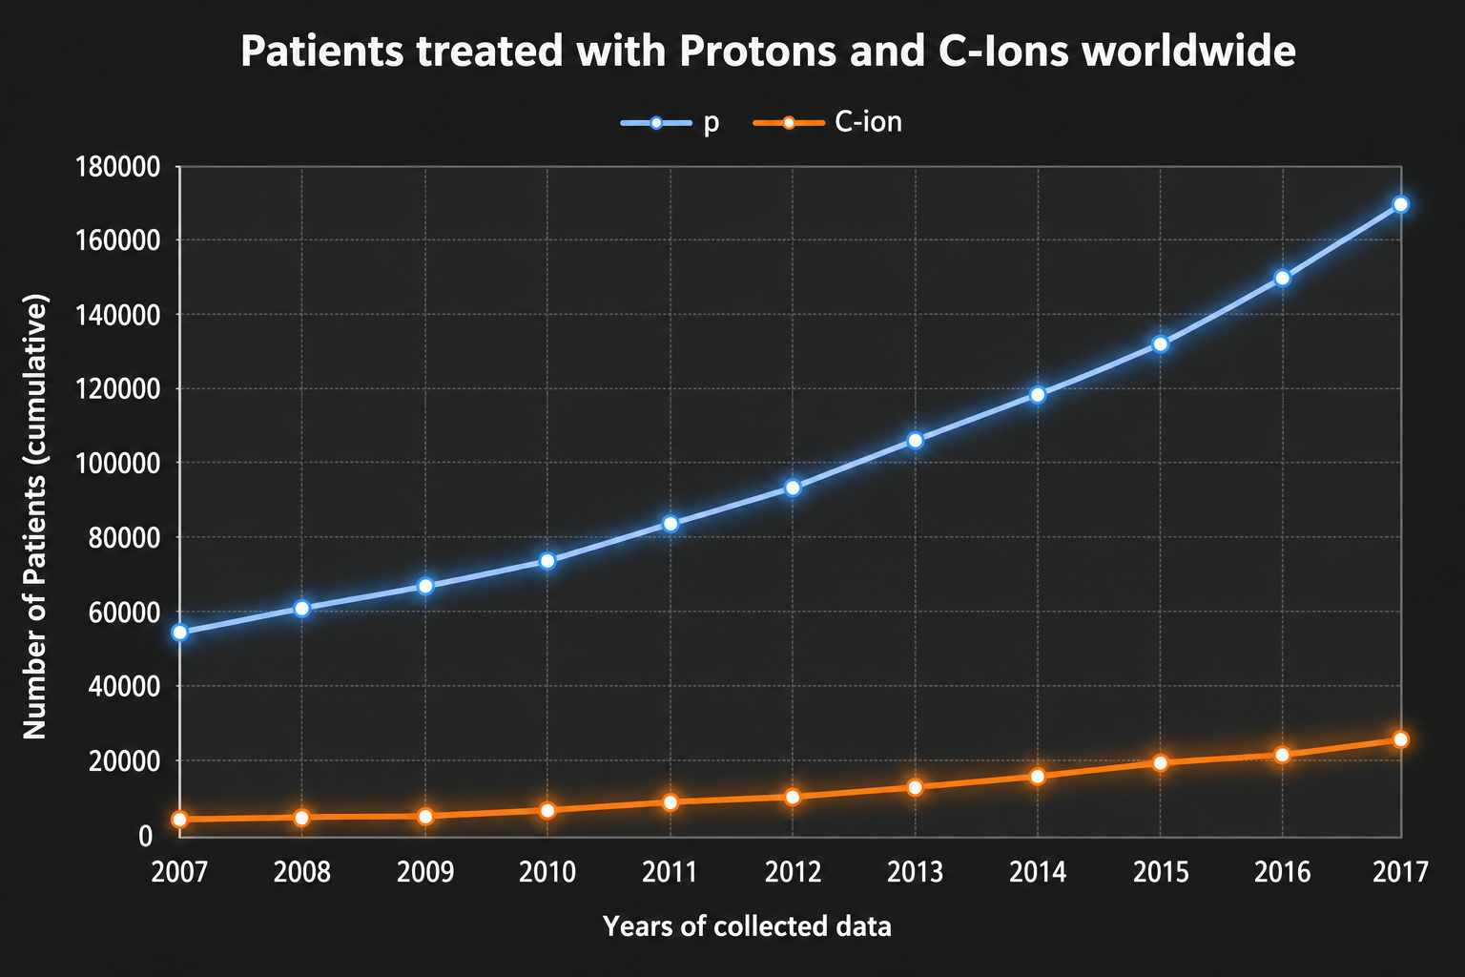
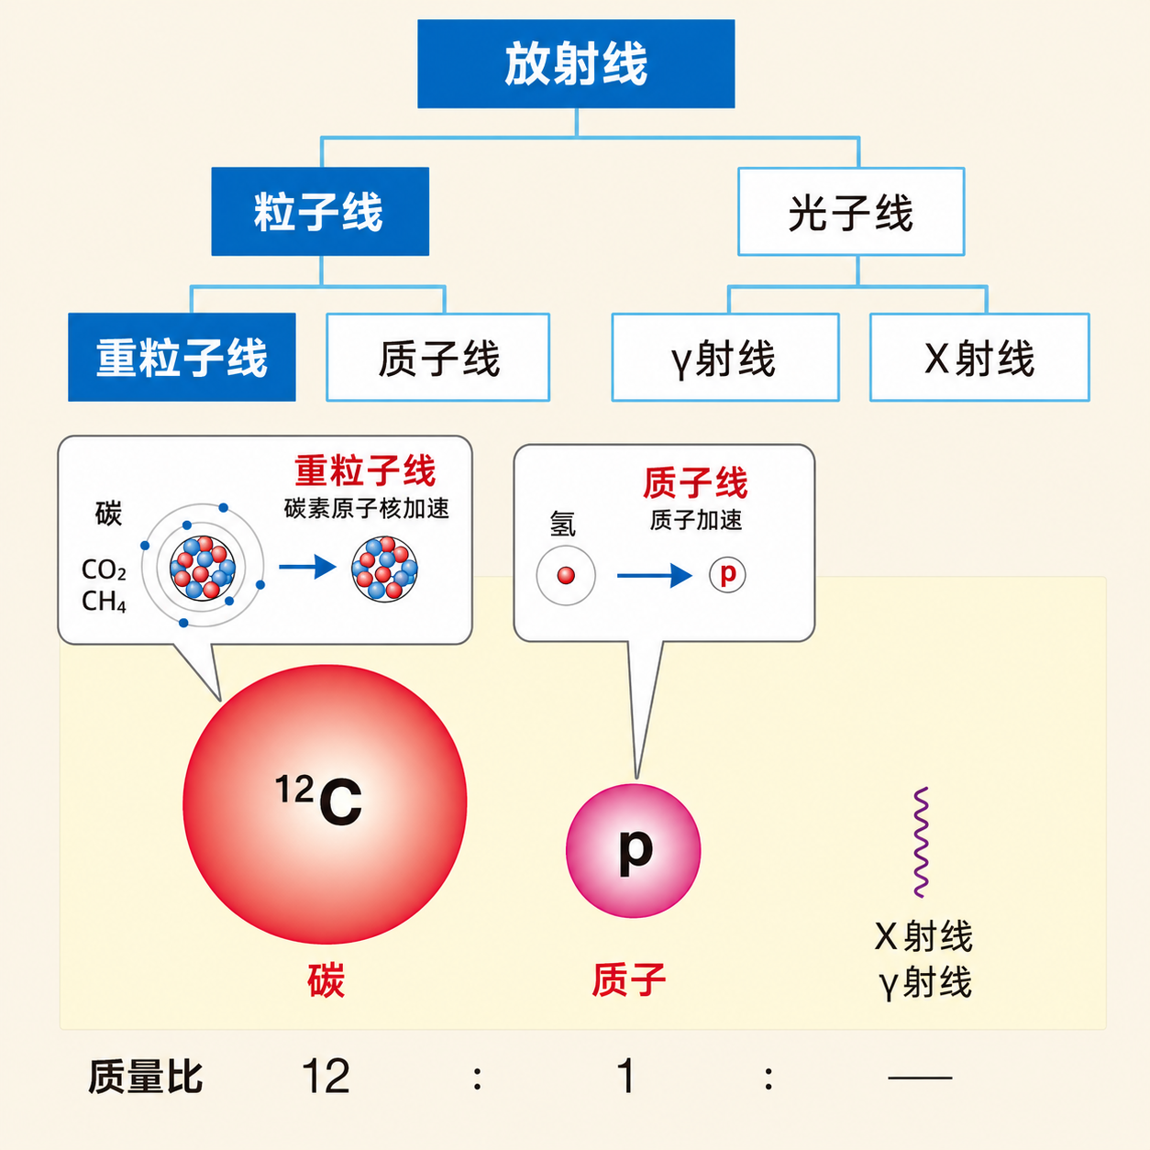
1 研究背景
质子治疗系统
布拉格峰效应：
可准确将质子能量置于肿瘤区域并且保护正常组织；能量沉积区域较为集中

Slide 4
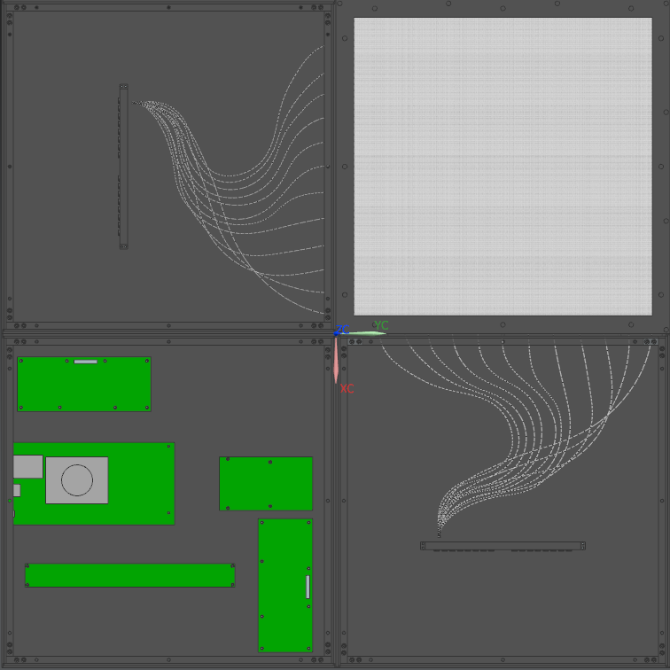
2 探测器整体示意图
整体结构：
  闪烁光纤直径1mm，平行紧密排布成光纤垫
  光纤垫xy正交摆放，同时得到x和y坐标
  xy均双层光纤垫38.4cm x 38.4cm(覆盖人体)，
  探测器64个通道：32通道x ＋ 32通道y
  SiPM信号经前置放大、整形与甄别后，由独立FPGA模块实现信号实时采集与处理
  铝制框架，有效探测区域上下表面外壳镂空
  光纤垫外包覆Black Kapton film避光
光纤垫区域
xy正交摆放
光纤集束头和Sipm阵列
信号放大&&数字化
FPGA
正负5V供电

Slide 5

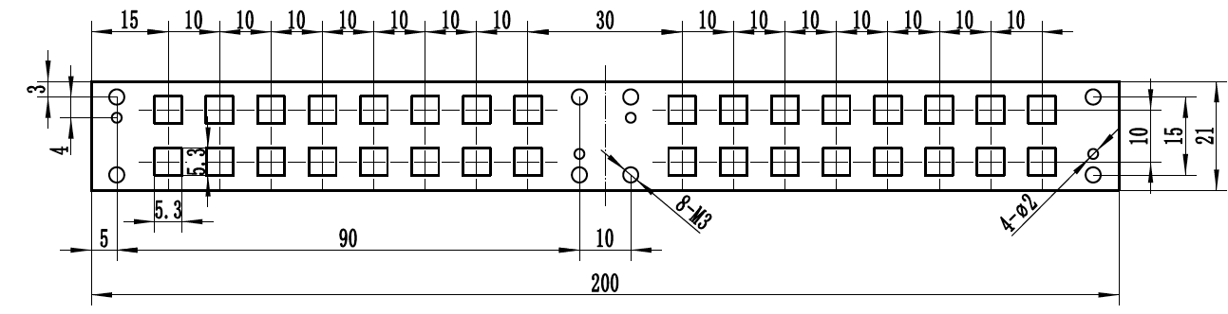
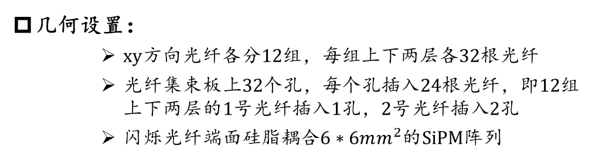
2.1 基于SiPM的逐路读出方案
32根光纤为一组，共12组 32*12=384mm
1 2 3 4 5 6 7 8 9 27 28 29 30 31 32
一组光纤
1 2 3 4 5 6 7 8 9 27 28 29 30 31 32
1 2 3 4 5 6 7 8 9 27 28 29 30 31 32
1 2 3 4 5 6 7 8 9 27 28 29 30 31 32
……
1 2 3 4 5 6 7 8 9 27 28 29 30 31 32
1 2 3 4 5 6 7 8 9 27 28 29 30 31 32
1 2 3 4 5 6 7 8 9 27 28 29 30 31 32
1 2 3 4 5 6 7 8 9 27 28 29 30 31 32
1组
2组
12组
1 3 5 7 9 11 13 15 17 19 21 23 25 27 29 31
2 4 6 8 10 12 14 16 18 20 22 24 26 28 30 32
定位方案
  光纤对应SiPM编号确定一组内精确位置（细定位）
  组编号由束流大致位置确定（粗定位）
几何设置：
    xy方向光纤各分12组，每组上下两层各32根光纤
    光纤集束板上32个孔，每个孔插入24根光纤，即12组上下两层的1号光纤插入1孔，2号光纤插入2孔
    闪烁光纤端面硅脂耦合$6∗6mm^{2}$的SiPM阵列

Slide 6
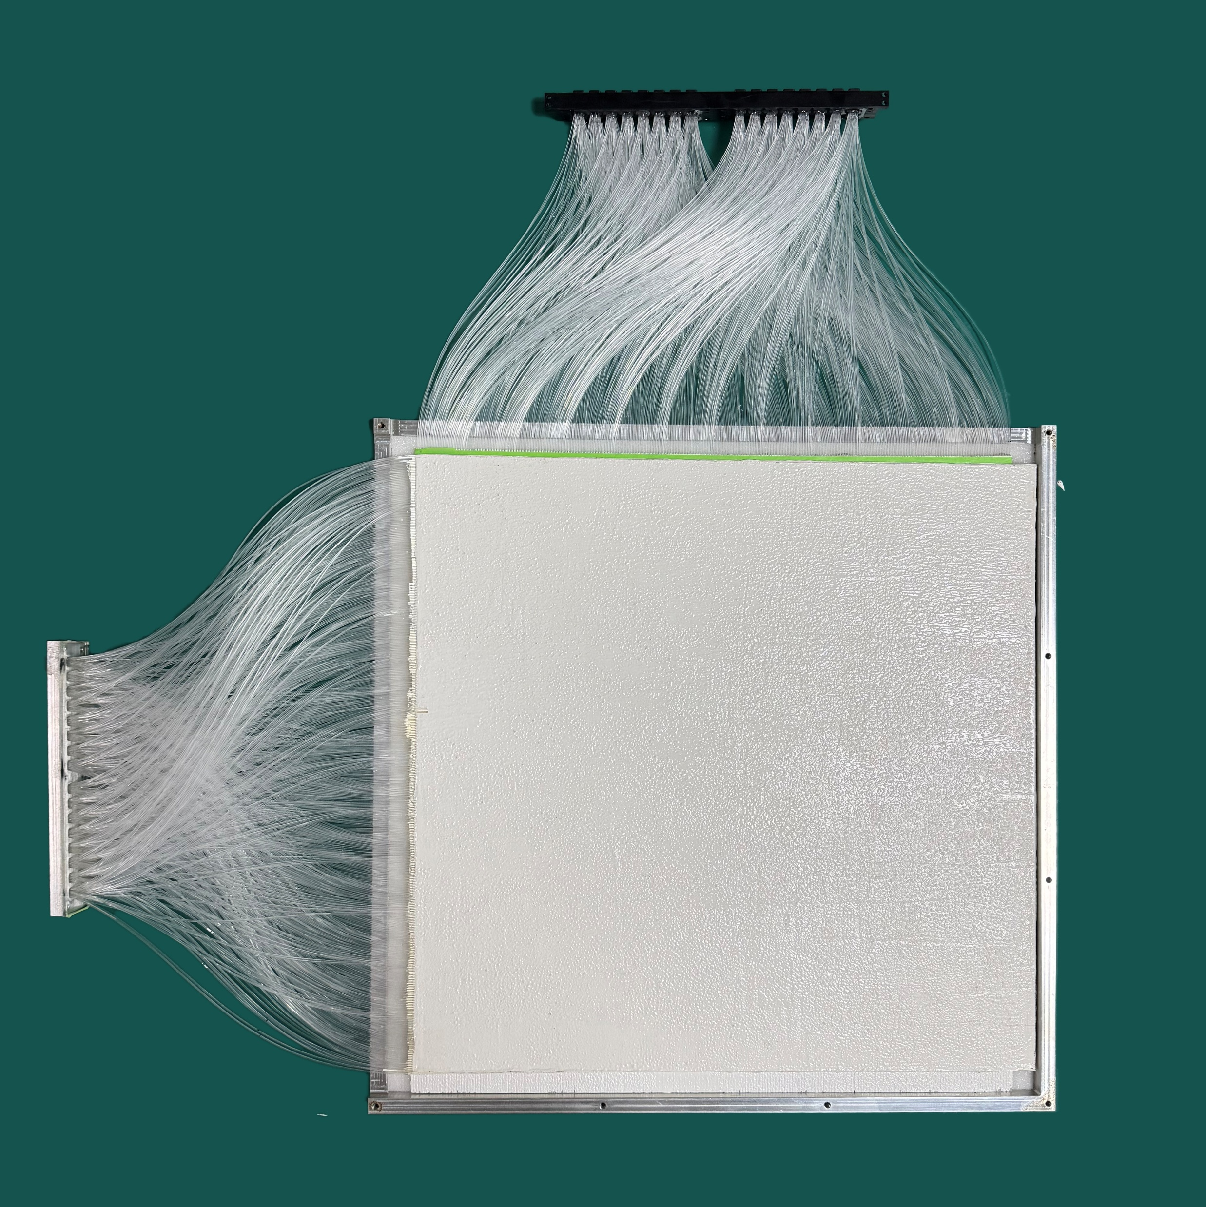
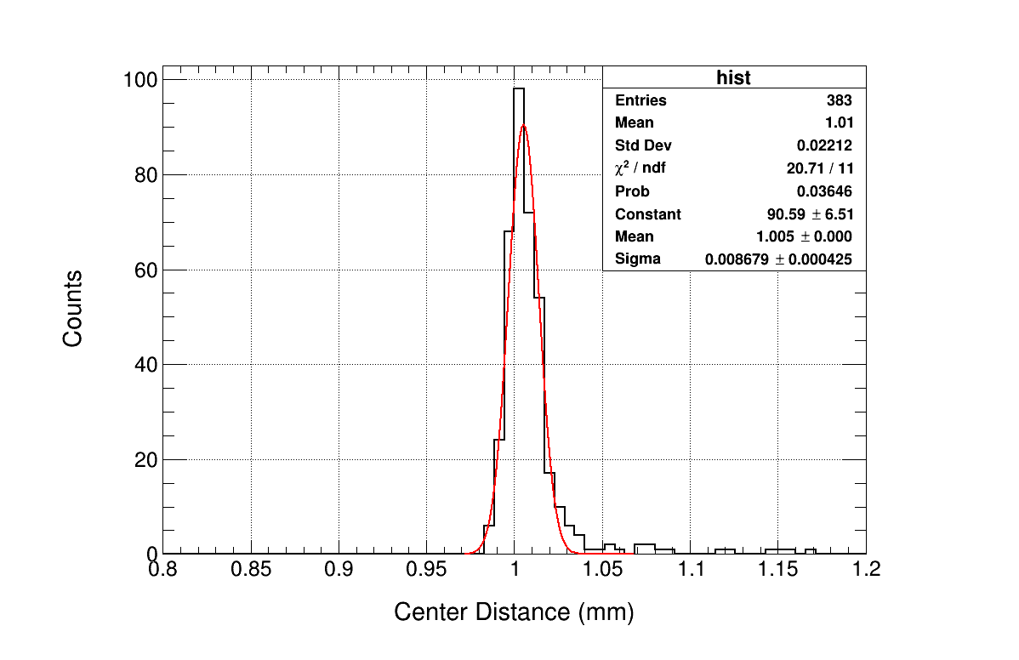
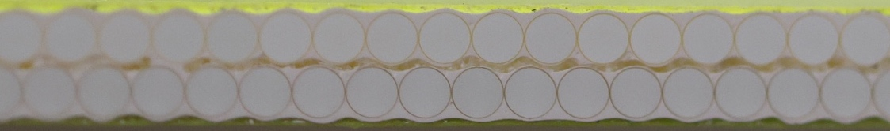
2.2 闪烁光纤探测器各组分
闪烁光纤垫
光栅尺测量四层光纤中心间距
闪烁光纤排
双层x 双层y
38.4cm x 38.4cm
Mean 1.005
Sigma 0.009
光纤的中心间距1mm
双层侧面
局部放大
理论位置分辨率：1/sqrt(12)=0.289mm

Slide 7
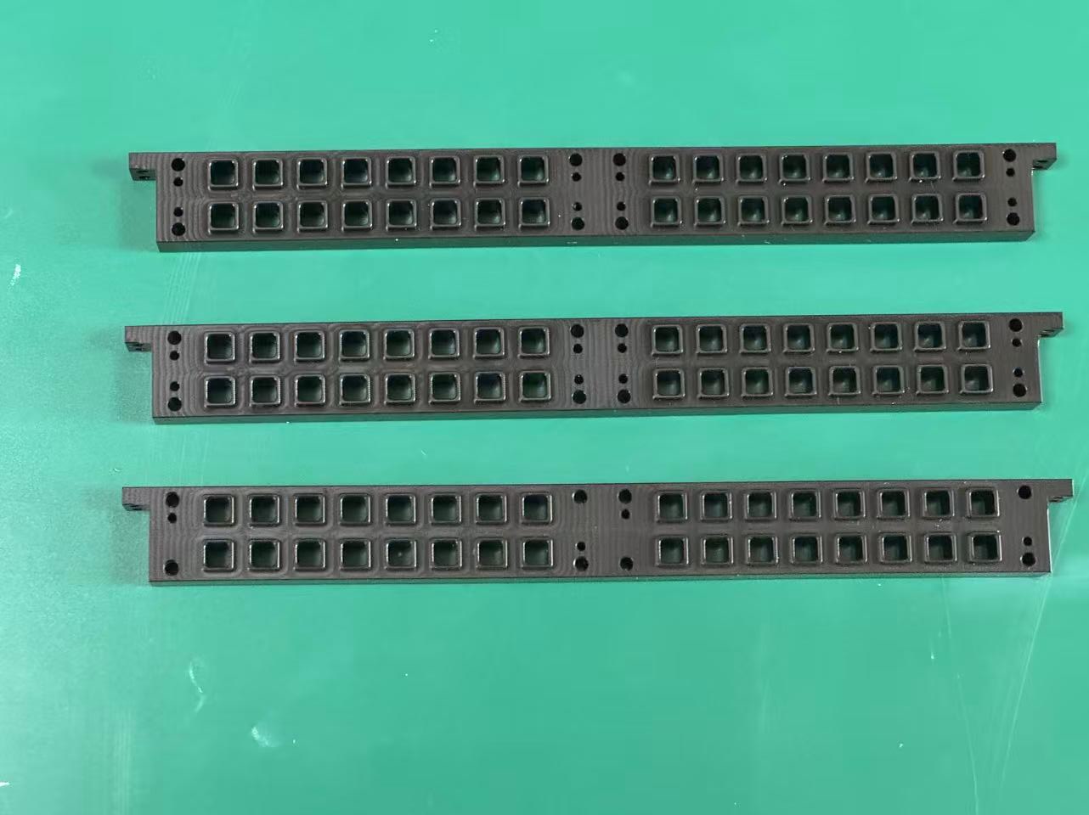
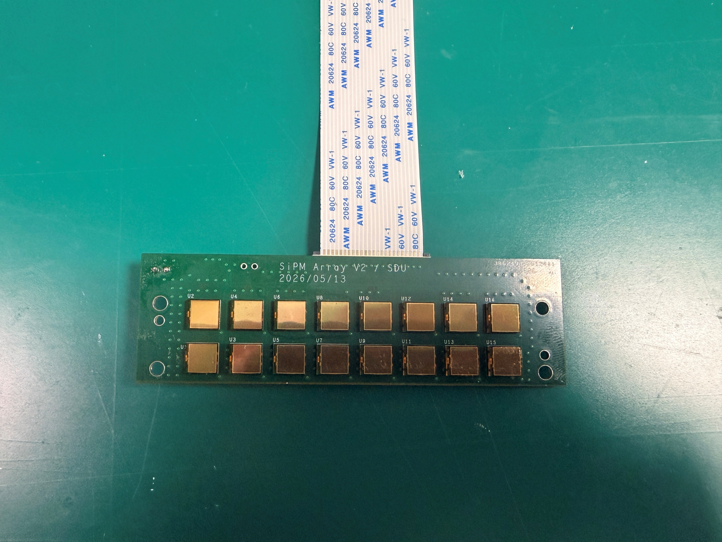
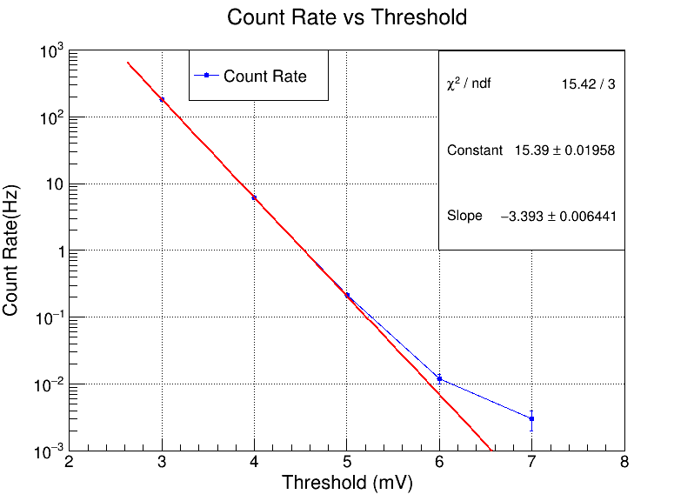
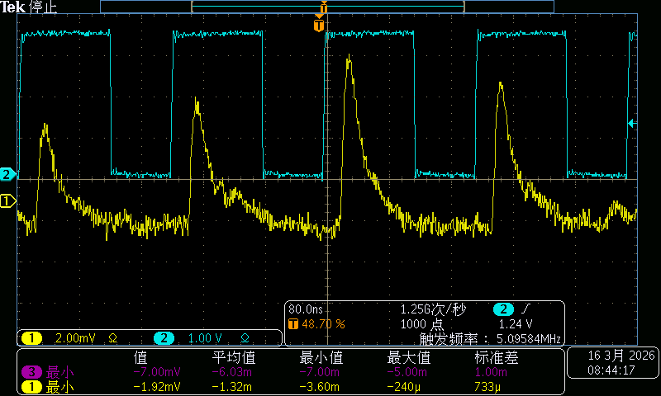
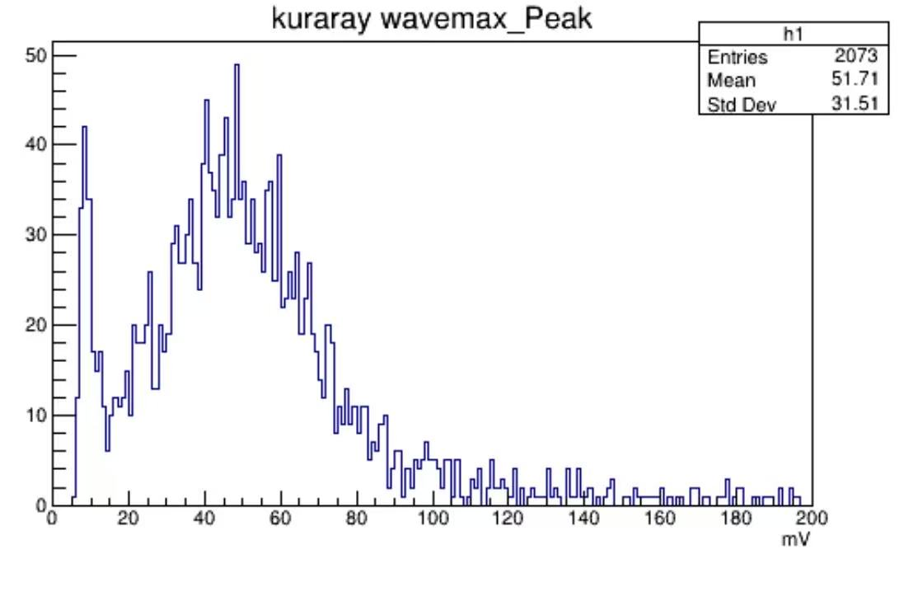
2.3 闪烁光纤探测器SiPM及其性能
SiPM：滨松HANANATSU S13360-6050PE
单块电路板：FR4 S13360-6050PE-16 = 16通道
每个探测器需要4块电路板（2x+2y)
光纤集束头
暗噪声计数率
高频信号分辨
连接光纤排信号峰值
经测试，SiPM的增益一致性较好，接光纤排后信号良好，可分辨5MHz的信号，能够匹配质子束流的通量
集成板上的SiPM共享高压电源

Slide 8
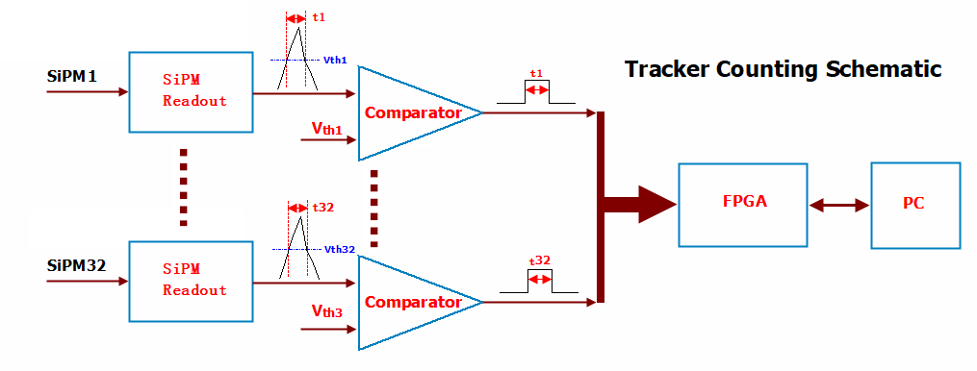
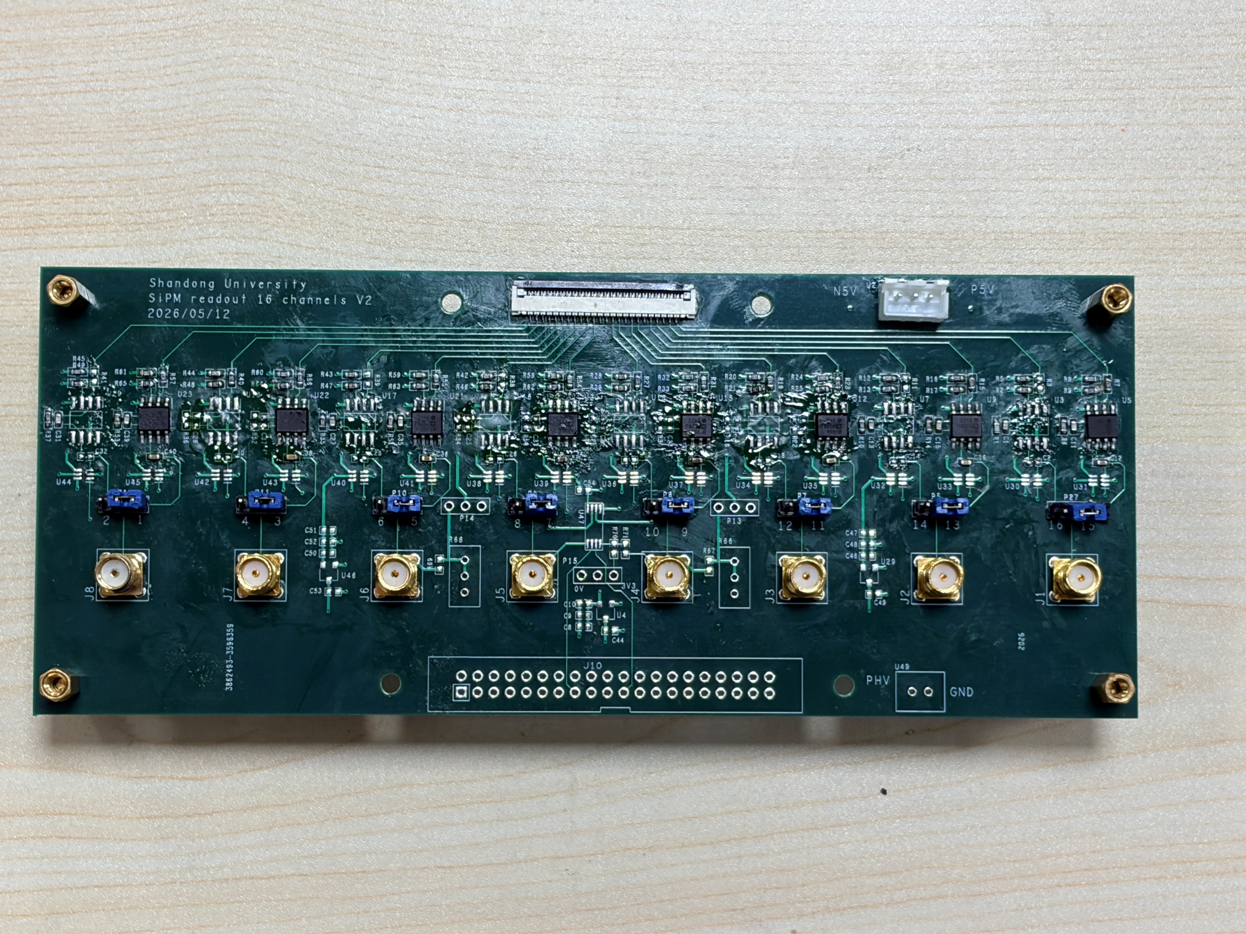
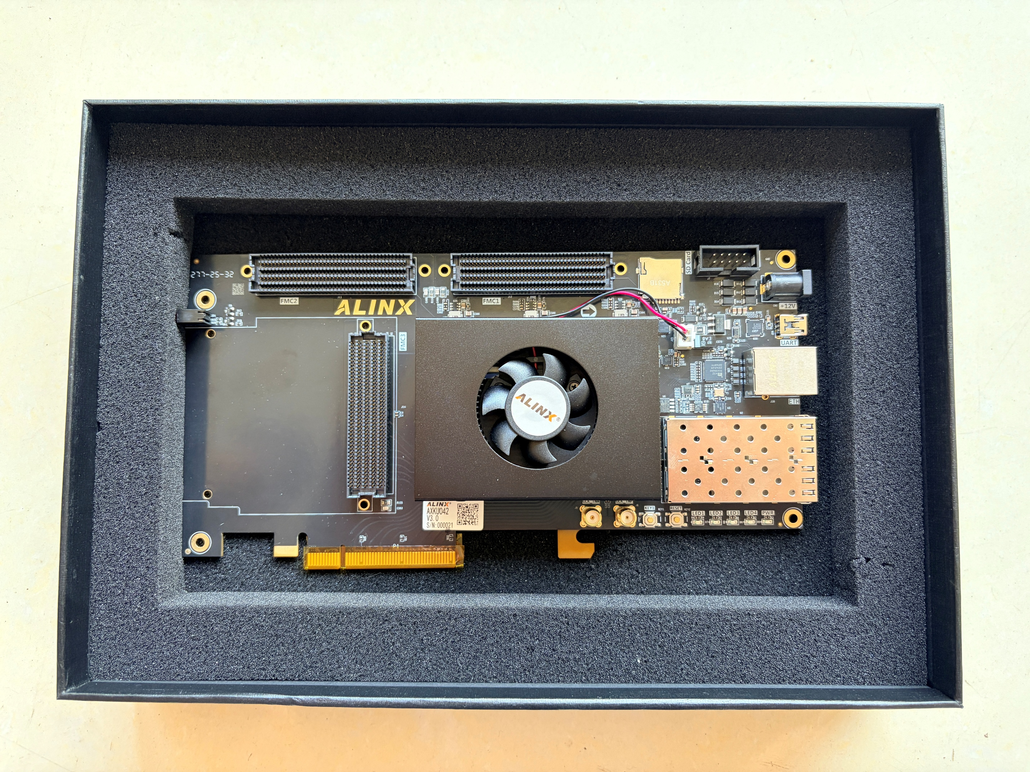
2.3 闪烁光纤探测器SiPM及其性能
信号采集过程
16路信号放大板
FPGA:AXKU042 V2.0

Slide 9
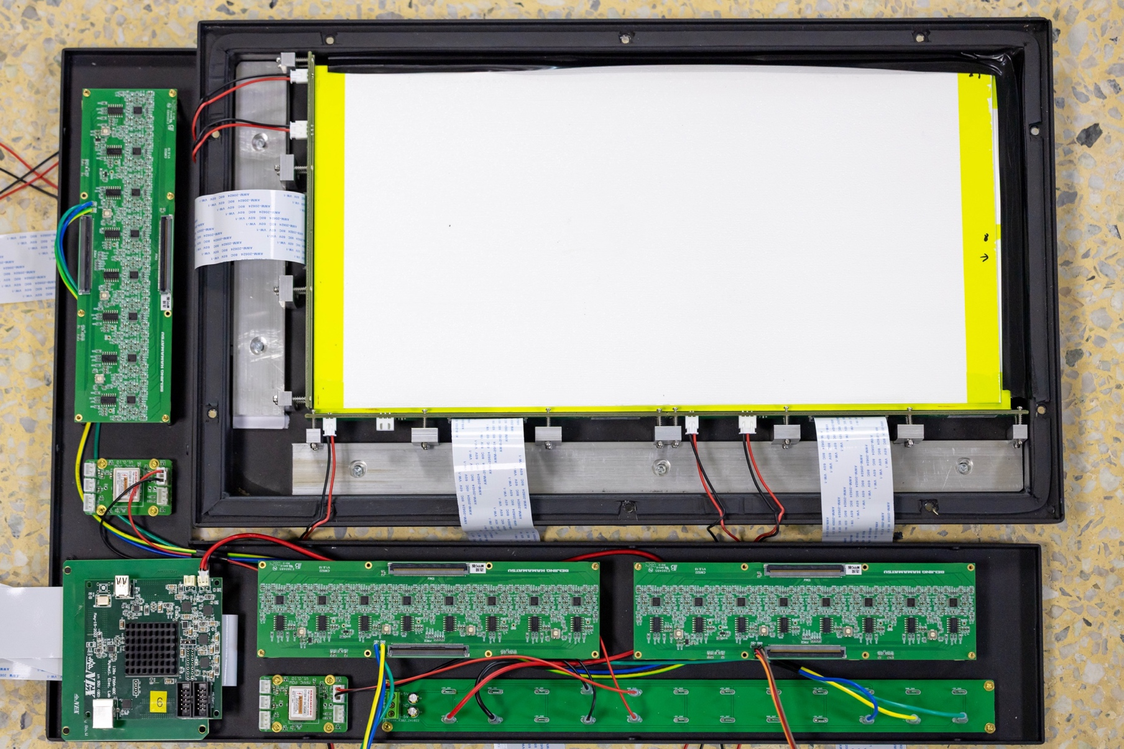
3 其它已有闪烁光纤探测器成品
64个 SiPM
基于SiPM逐路读出
用于缪子成像的高位置分辨探测器
双层x 双层y
光纤垫面积 40cm x 20cm
信号放大&&数字化
128个 SiPM
SiPM电源
信号放大&& 数字化
FPGA
5V供电

Slide 10
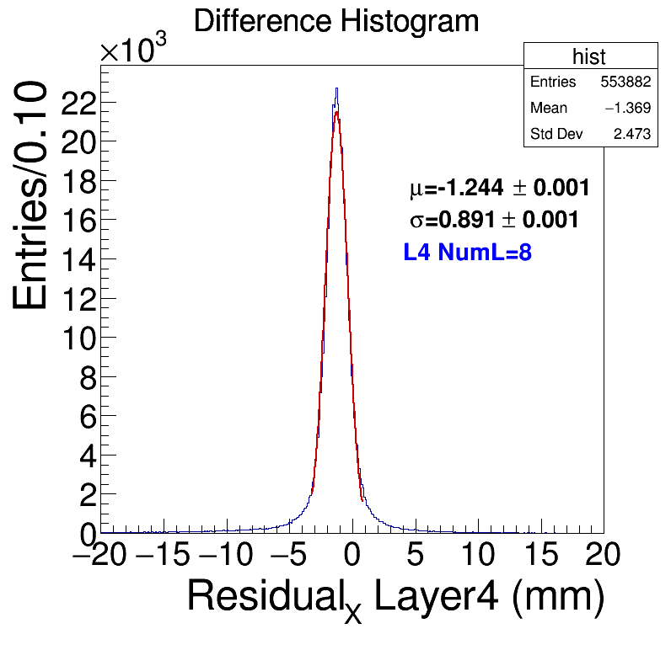
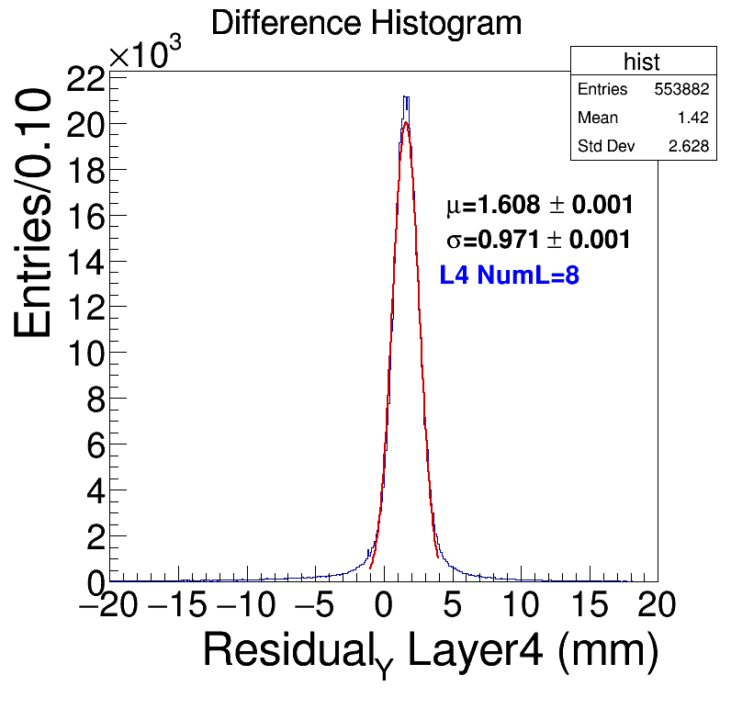



3.1 性能测试-探测效率与位置分辨
外部触发- 上闪烁体
在不同外部触发位置下，单元探测器中SiPM响应情况分布
$$μ$$
拟合的径迹
效率% | 8层总体 | L1 | L2 | L3 | L4 | L5 | L6 | L7 | L8
Right | 80.9 | 98.3 | 98.0 | 92.8 | 97.2 | 94.5 | 96.9 | 98.1 | 97.1
Mid | 79.5 | 98.3 | 98.1 | 92.4 | 96.2 | 94.6 | 95.0 | 97.8 | 98.5
Left | 82.3 | 97.6 | 97.5 | 94.0 | 96.3 | 96.4 | 96.8 | 97.2 | 98.3
◉拟合位置
★击中位置
L8
l7
L8
◉
L6
l7
L5
The fitted hit position
L6
L5
L4
L3
L4
L2
L3
L1
L2
L1
外部触发- 下闪烁体
Residual =
★击中位置 – ◉拟合位置
$ε=N_{hit}/N_{all}$ (%)
每层击中位置的残差分布(以layer4为例)
单元探测器的探测效率$92\%−9\text{8}\%$
σ单元探测器位置分辨~1mm

Slide 11
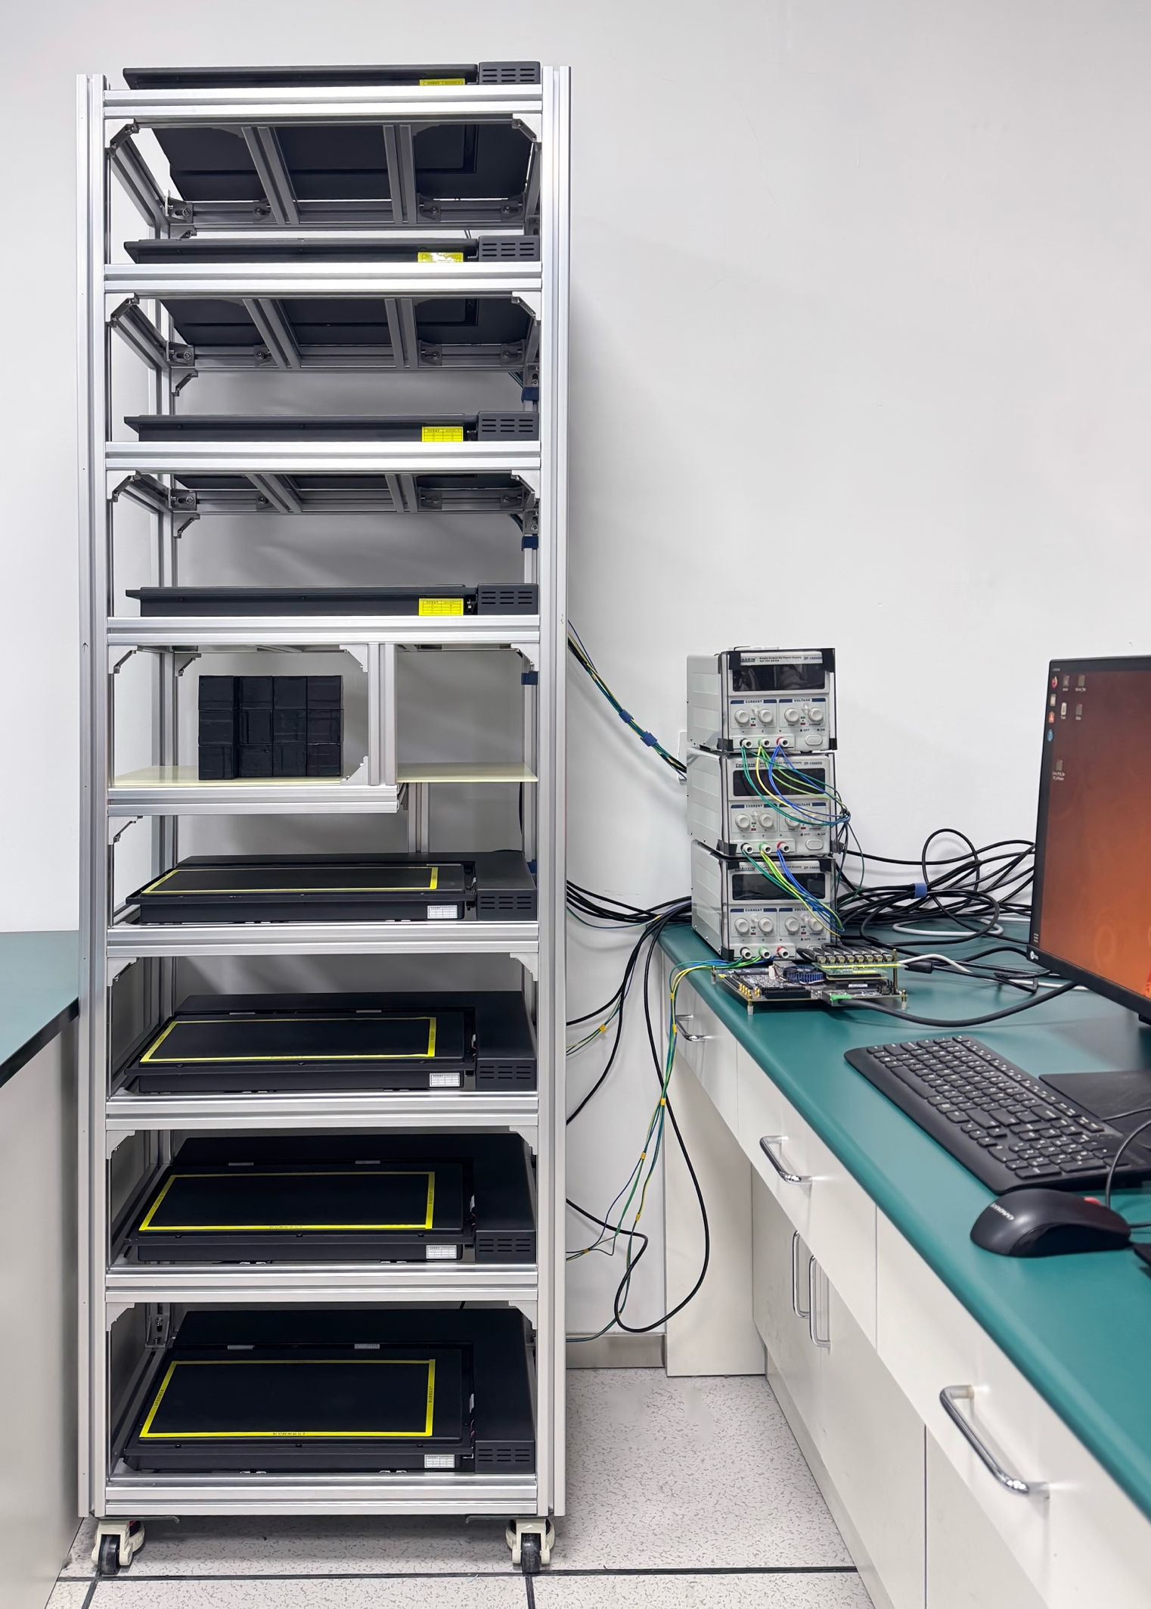
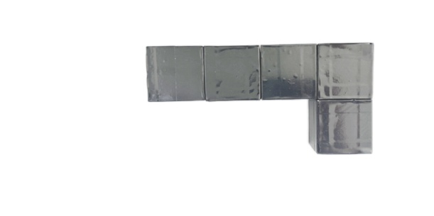
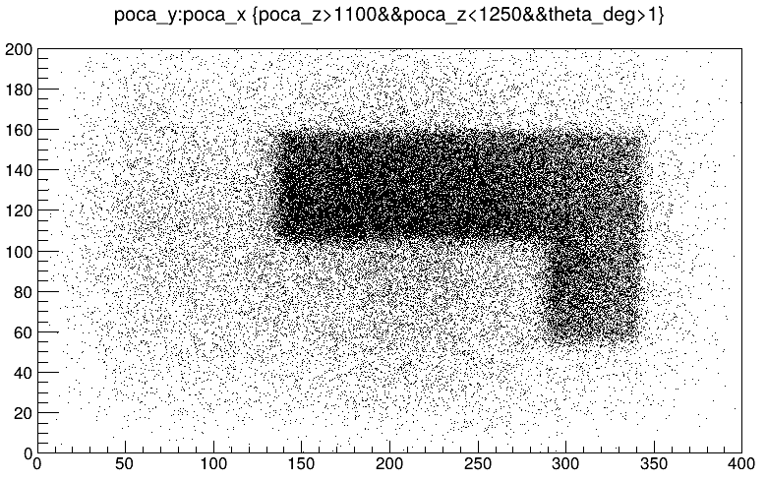
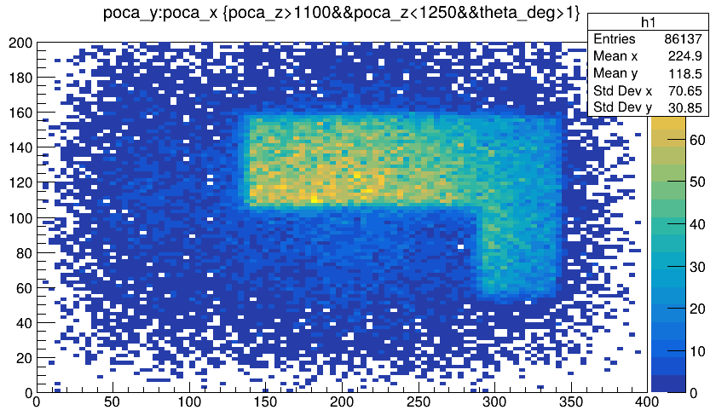
3.2 其它已有闪烁光纤探测器成品
散射成像效果
共8层xy探测器
铅块照片
铅块 15cm厚
铅块成像：
PoCA点分布

Slide 12
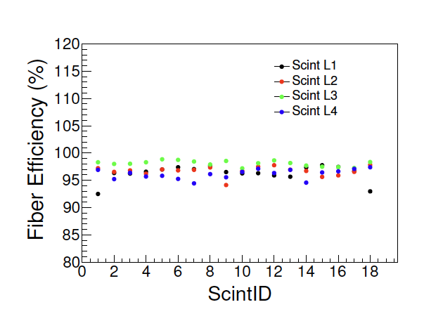
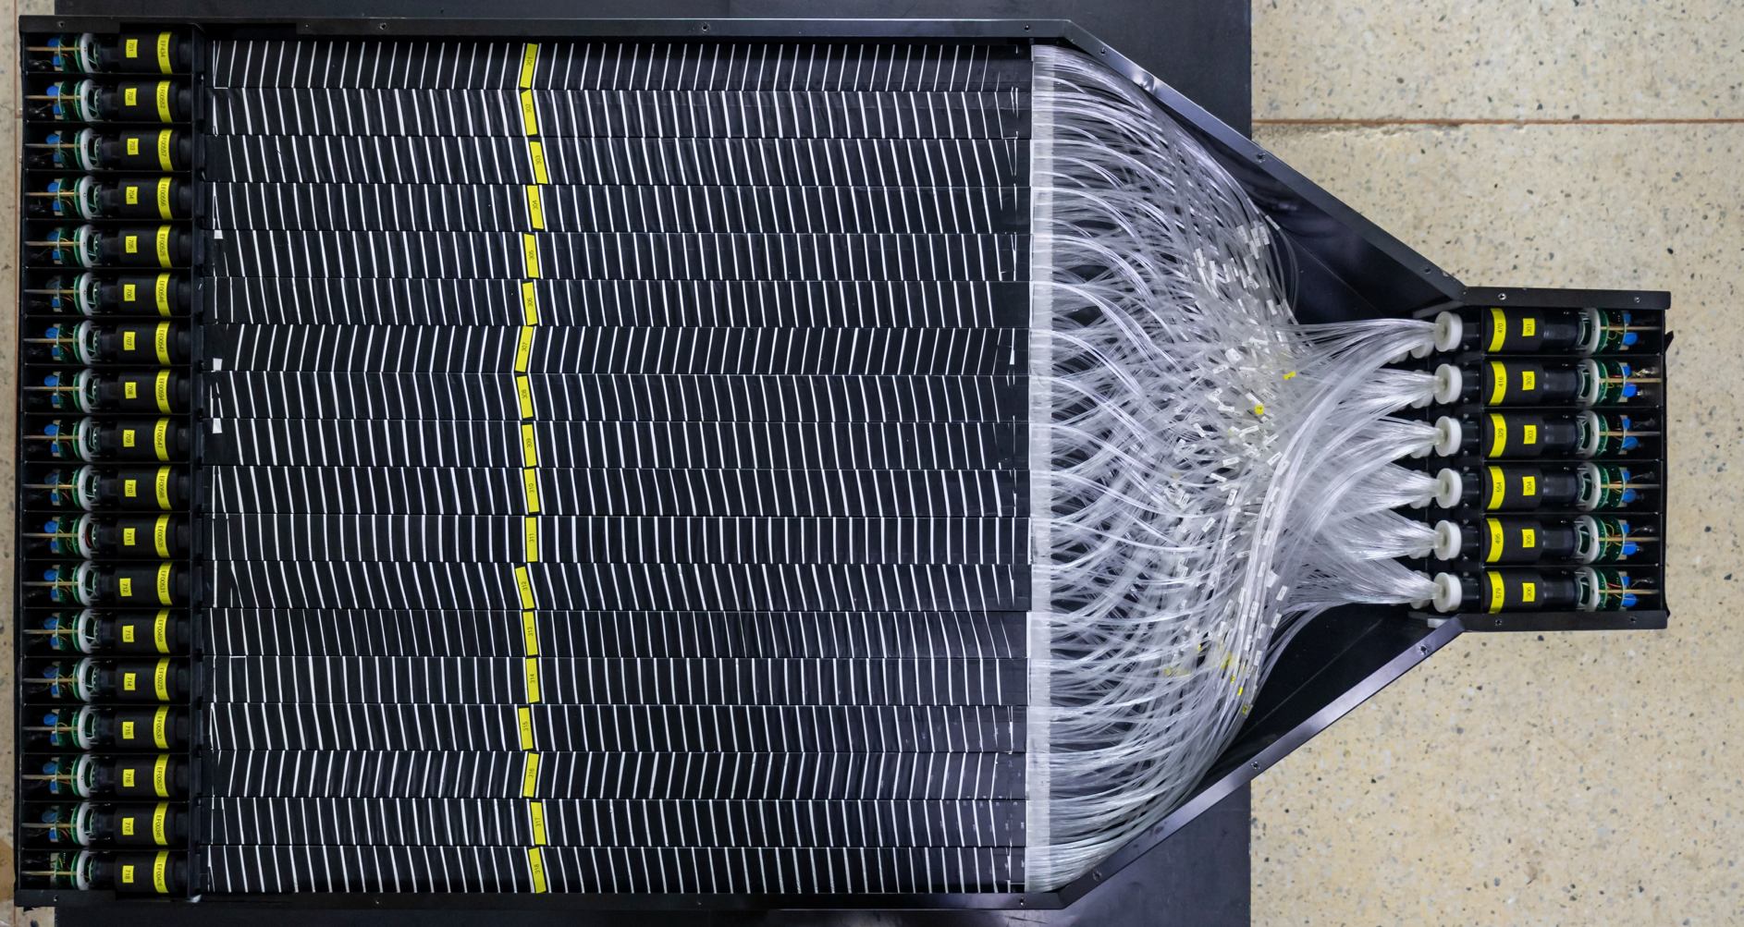
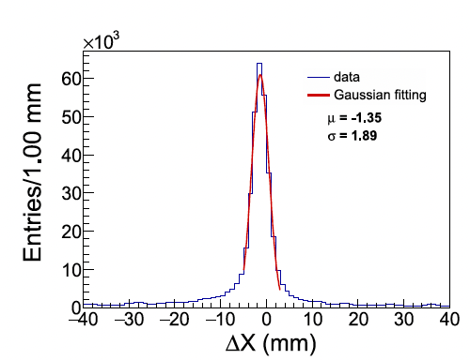
3.3 其它已有闪烁光纤探测器成品
基于PMT编码读出的大面积高位置分辨闪烁光纤探测器
100cm
单层36路，测量x或y，共4层
模块1
模块2
模块3
模块4
…
模块18
100cm
单层光纤的探测效率 ~96%
位置分辨 ~1.4mm

Slide 13
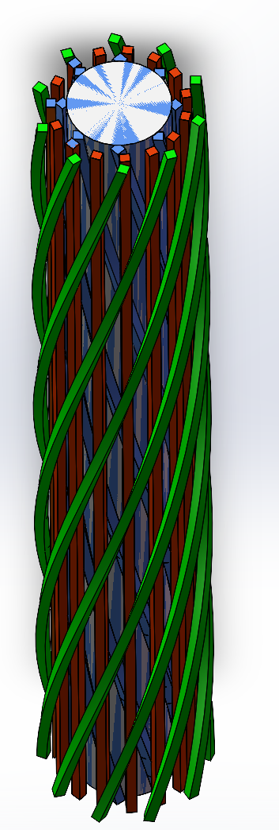
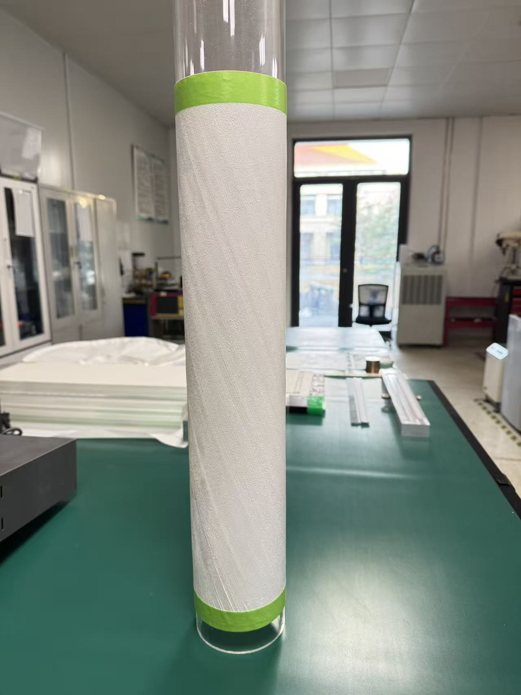
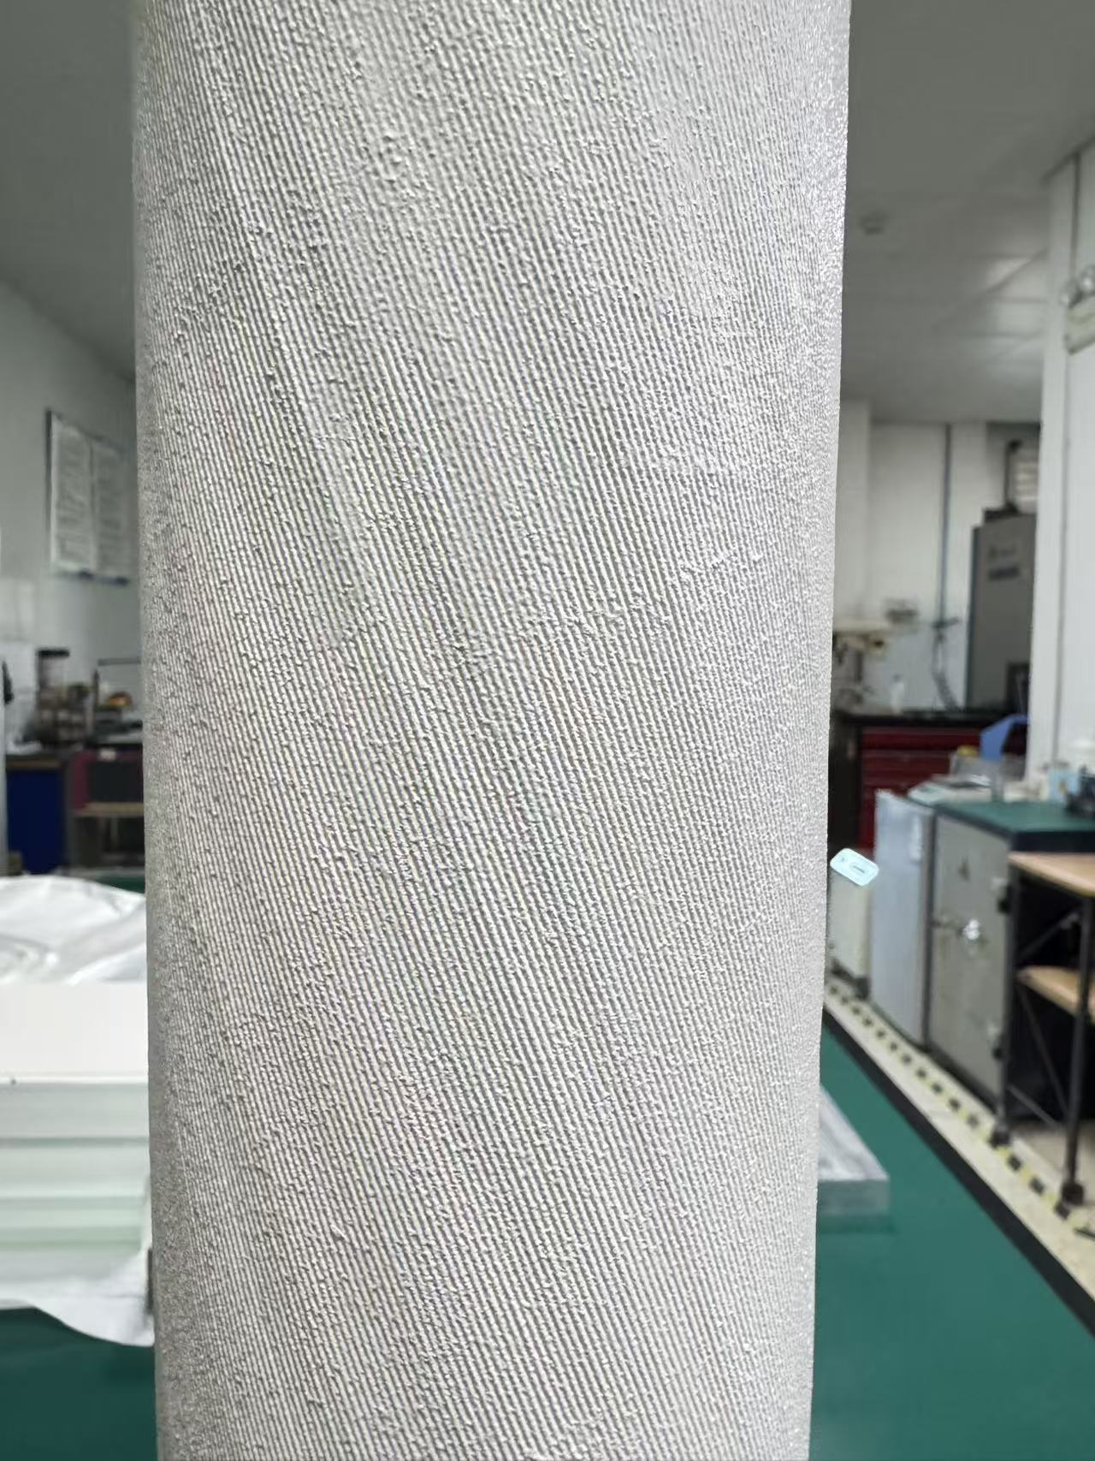
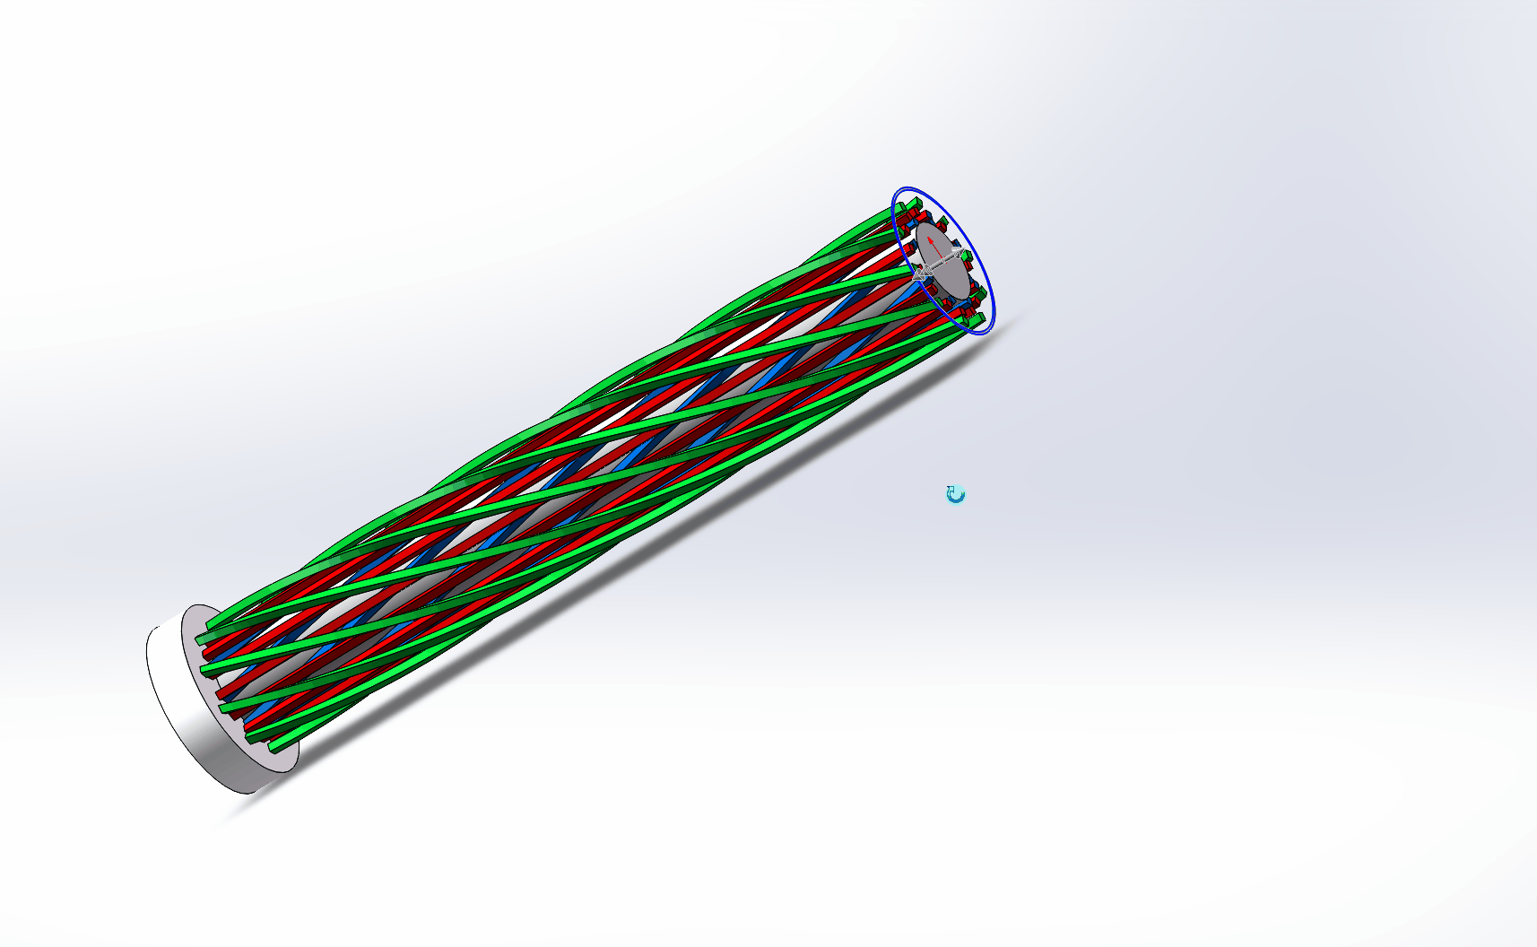
3.4 其它已有闪烁光纤探测器成品
钻井探矿缪子探测器闪烁光纤桶 –详见下一个报告
（直径10cm 长60cm）
样品局部图

Slide 14
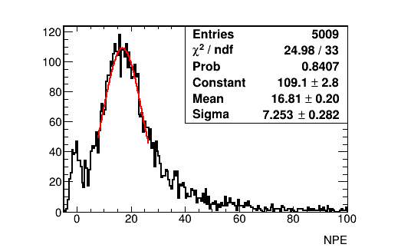
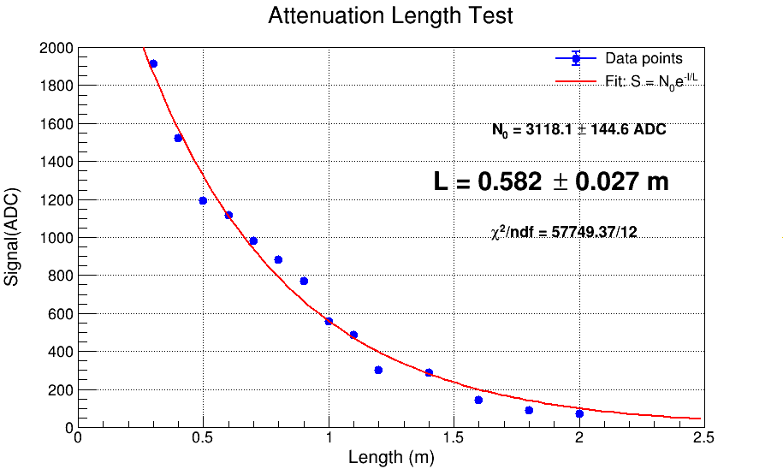
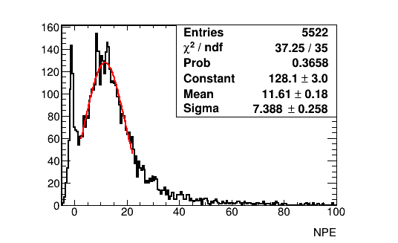
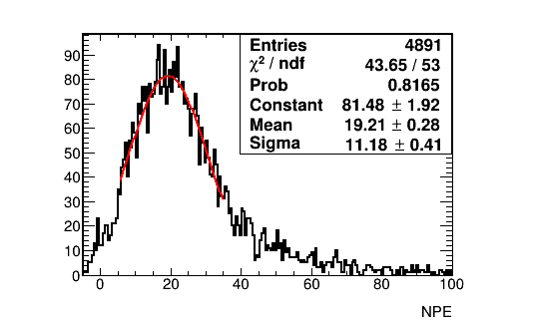
4.1 国产闪烁光纤
安徽大学生产闪烁光纤
用PMT测试宇宙线穿过光纤排光产额
单层
kuraray SCSF78
NPE 16.8
宇宙线
单层
国产
NPE 11.6
上触发
待测光纤排
PMT
双层
国产
NPE 19.2
衰减长度0.58±0.03(m)
下触发
kuraray scsf-78 衰减长度>4m （出厂手册 ）

Slide 15
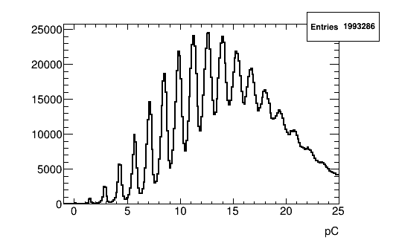
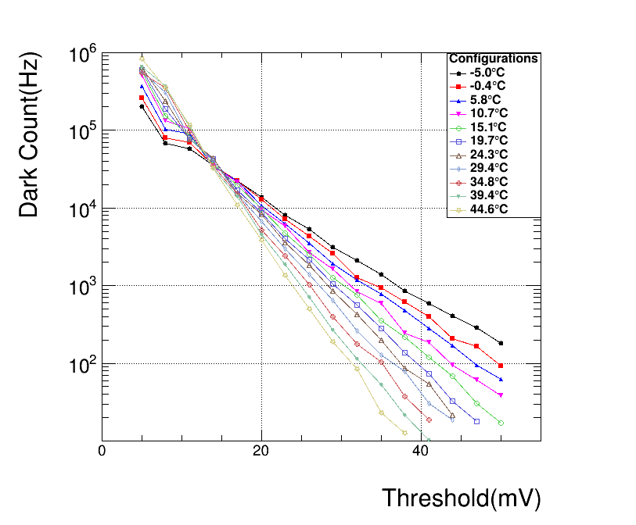
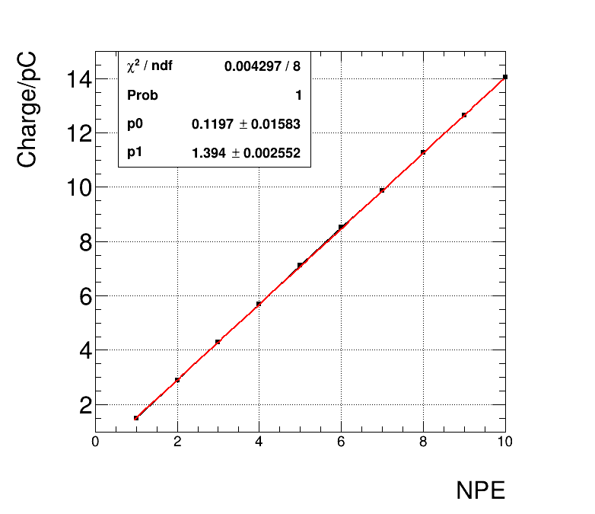
4.2 国产SiPM
 | 中广核京师光电
Type | EQR20 -3030D
Pitch | 20 μm
Element Number | 1×1、8×8
Active Area | 3.0×3.0 mm²
Micro-cell Number | 2500 /mm2
Breakdown Voltage (VB) | 26.4 V
Recommended Voltage | VB + 6.8 V
Peak PDE @420nm | 44 %
Gain | 8.5 × 10⁵
Dark Count Rate (DCR) | 260 kHz/mm²
Terminal Capacitance | 5.6 pF/mm²
单光峰 @32V
不同温度下的暗计数率
单光子对应1.39pC,增益8.7E6

Slide 16
小结
已开发用于质子治疗束流监测的基于SiPM读出的闪烁光纤位置灵敏探测器
完成探测器设计和部件测试
整套探测器正在组装
单元探测器的性能如下：
  理论位置分辨<0.5mm；
  可分辨5MHz的高频信号，满足质子束流通量的读出要求
国产化
国产闪烁光纤已可满足需求，光产额和衰减长度有待进一步提高
国产SiPM已具备较好的光子探测能力

